Slide 1
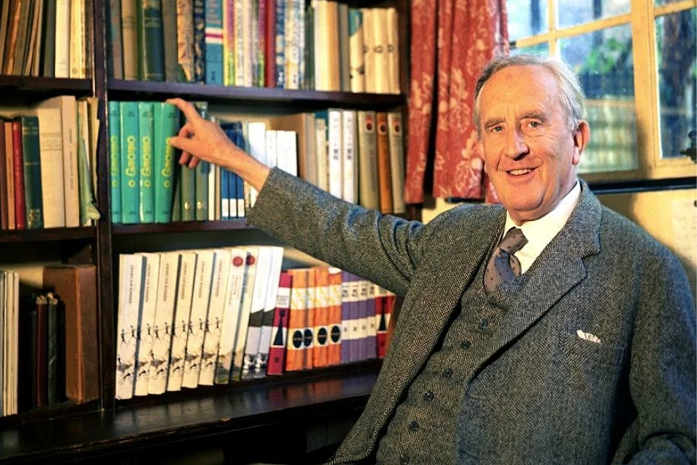
Толкин Джон Рональд Руэл (1892-1973)
Областное государственное бюджетное профессиональное образовательное учреждение
«Северский промышленный колледж»
Выполнила
Сбоева Эллада Александровна
студентка группы д202п
«Преподавание в начальных классах»
Северск 2023
«»

Slide 2
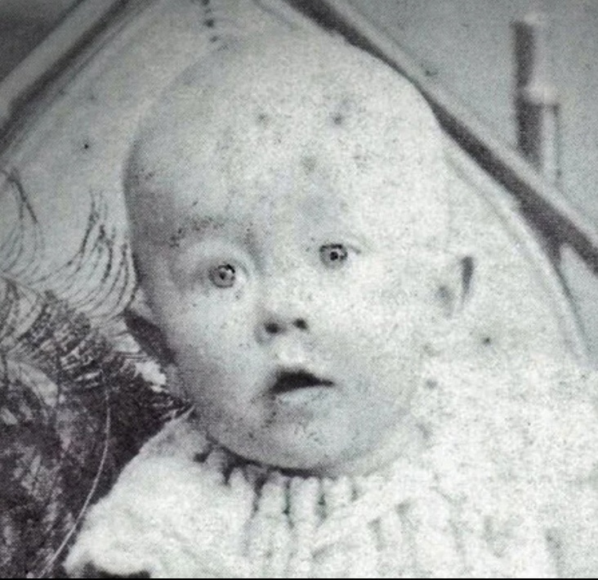
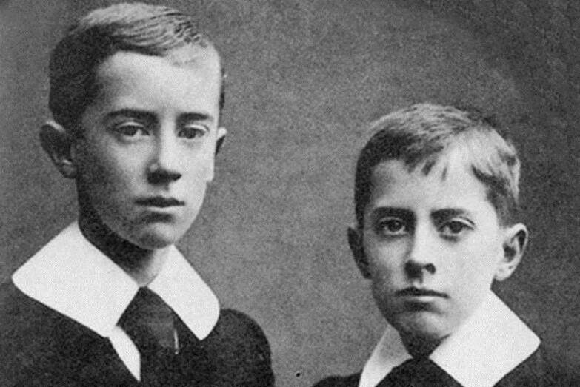
Детство
Родился будущий литератор 3 января 1892 года в далекой южноафриканской стране, носившей тогда название Оранжевое свободное государство.
Родители мальчика Артур и Мэйбл прибыли на континент еще до рождения сына, в связи с повышением главы семейства по службе. Здесь, в чужой стране, Артур Толкин возглавил филиал крупного британского банка.
Через два года после рождения Джона в семье появился еще один мальчик, которого назвали Хилари Артуром.

Slide 3
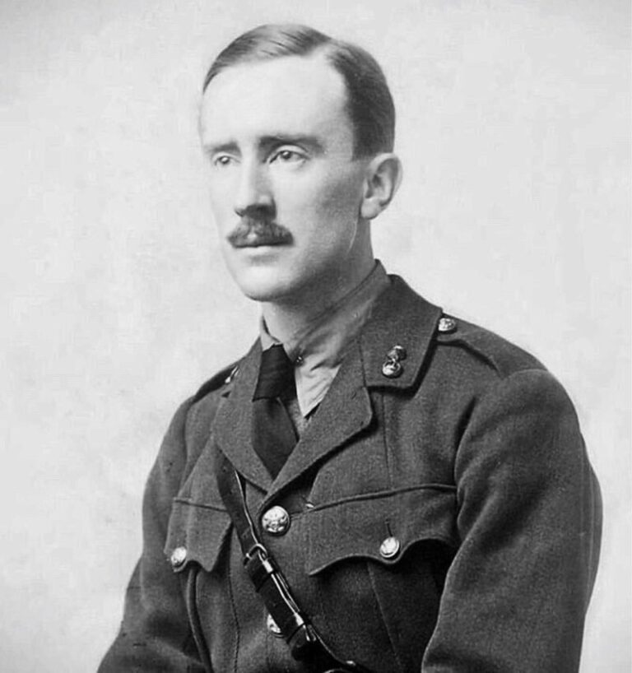
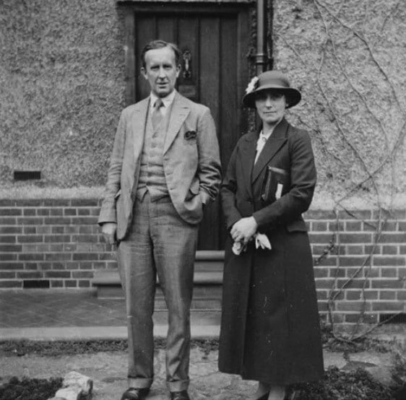
После смерти отца от перитонита, Мейбл перебралась с 4-летним Джоном Рональдом Руэлем (в то время его называли Рональд) и его младшим братом Хилари в деревушку под названием Сэйрхоул, при Бирмингеме, Англия.
Мейбл Толкин умерла в 1904 году и братья Толкины были отправлены жить в интернат к дальнему родственнику семьи и католическому священнику в Бирмингтон, который взял над ними опеку.
Рональд получил первоклассное образование в колледже Эксетер, в котором специализировался на изучении англо-саксонского и германского языков и на классической литературе.
Он был зачислен лейтенантом в полк Ланкаширских стрелков и участвовал в Первой мировой войне, в то же время стараясь продолжать писать. Он пережил кровавую битву на Сомме, которая принесла за собой огромные потери, и был освобожден от военной службы в связи с болезнью. В разгар военной службы в 1916 году он женится на Эдит Бретт.

Slide 4
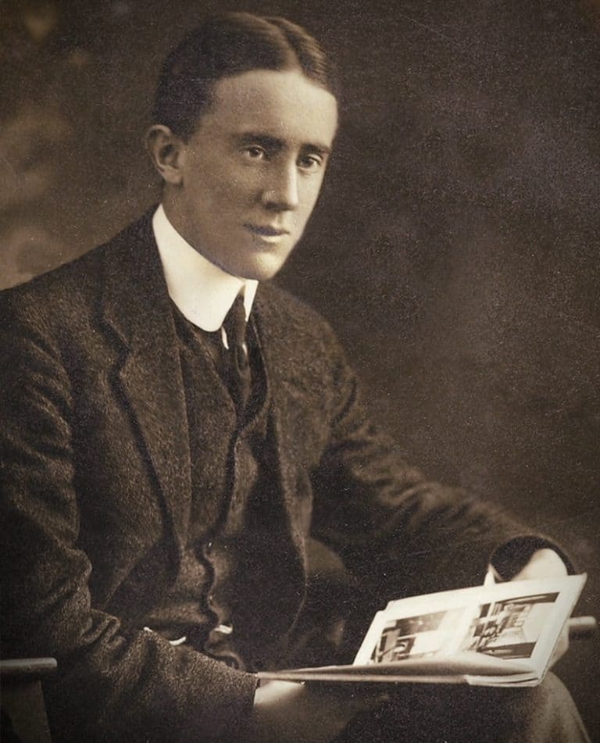
Лингвистика
С детства Джон Толкин интересовался иностранными языками, в том числе древними. Более того, вместе со своими друзьями он конструировал новые, понятные только им. С помощью придуманных языков друзья могли свободно общаться, не боясь быть понятыми окружающими.
Писатель известен, как создатель нескольких искусственных языков: синдарин, квенья и других. Лингвистические увлечения автора отражены в труде «Тайный порок», представленном в 1931 году в стенах Оксфордского университета.

Slide 5
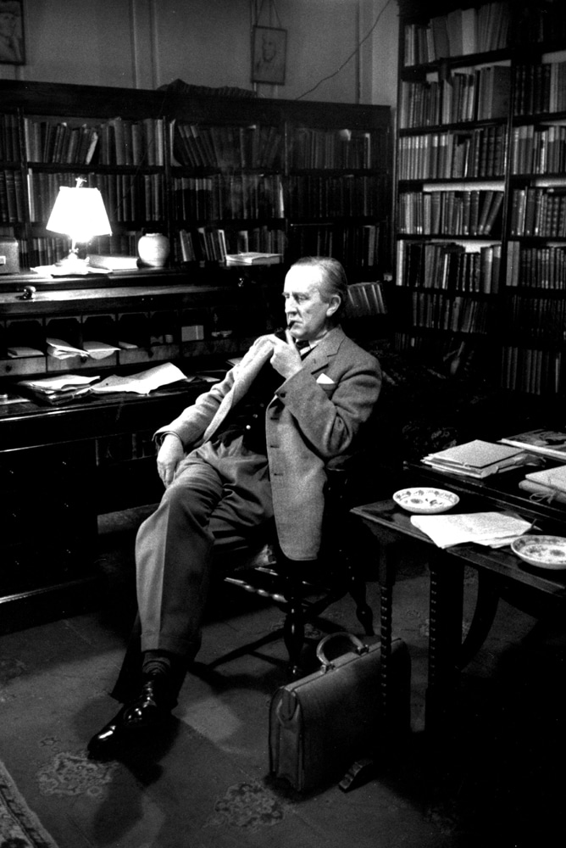
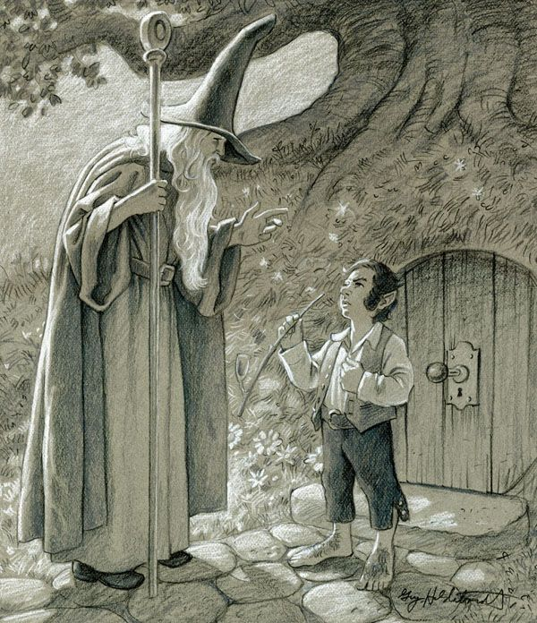
Карьера ученого и писателя
Продолжая свои исследования лингвистики, Толкин в 1920 году начинает преподавать в университете Лидса, а через несколько лет становится профессором Оксфордского университета.
Там он основал писательскую группу с названием Инклинги, в которой состояли такие писатели, как К.С.Льюин и Оуэн Барфилд. Именно в Оксфорде, во время проверки студенческих работ, он внезапно написал короткое предложение о «хоббите».

Slide 6
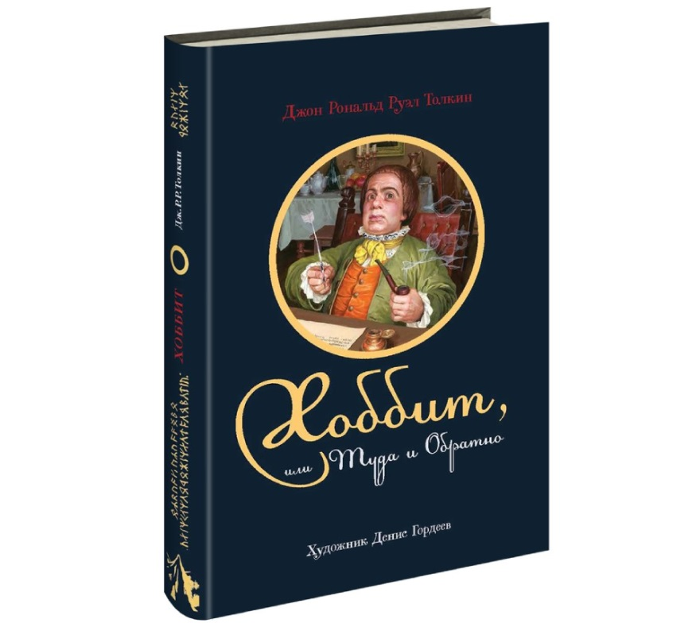
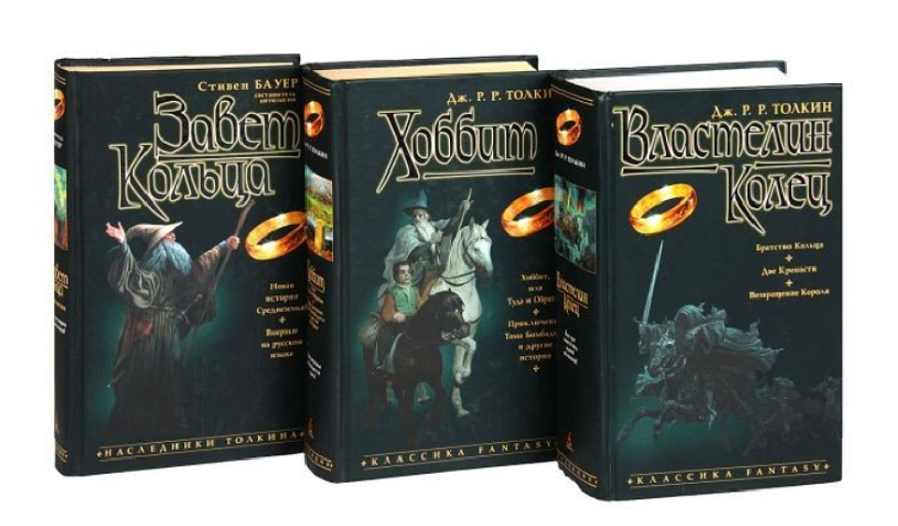
Удостоенный наград роман в стиле фэнтези «Хоббит» рассказывает про Бильбо Беггинса – он низкорослый и ноги у него покрыты густым мехом – и его приключения.
Роман был опубликован в 1937 году и его приписали к детской литературе, хотя сам Толкин утверджал, что книга предназначалась не для детей.
Также он создал более 100 иллюстраций для сопровождения повествования. На протяжении многих лет, во время работы в научных публикациях, Толкин создал произведение, которое считается его шедевром – серию книг «Властелин Колец», частично вдохновленный древнеевропейскими мифами, но со своим собственным набором карт, знаний и языков.

Slide 7
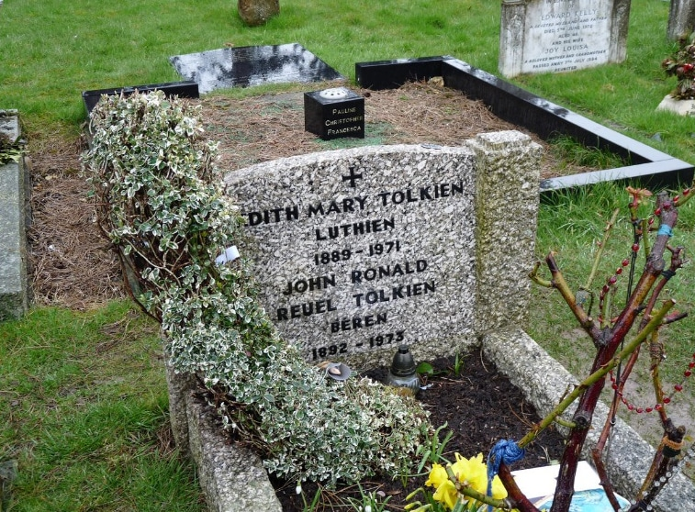
Последние годы жизни
В 1971 году скончалась Эдит, и писатель вернулся в Оксфорд. В начале 1970-х автора бестселлеров начало беспокоить несварение желудка, врачи поставили диагноз диспепсия. По медицинским показаниям Толкину полностью запретили пить вино и другие подобные напитки.
В конце августа 1972 года Джона пригласили на юбилей супруги старого приятеля, проживавшего в Борнмуте. Во время мероприятия писатель плохо себя чувствовал и почти ничего не ел, но от бокала шампанского не отказался.
Той же ночью литератор почувствовал еще большее недомогание, из-за чего его пришлось госпитализировать. Рентгеновский снимок показал сильнейшее кровотечение желудка, вызванное вскрывшейся язвой. Поначалу прогнозы медиков были обнадеживающими, однако уже через пару дней у Толкина развился сильнейший плеврит, побороть который так и не получилось. 2 сентября 1973 года английский писатель умер, находясь в возрасте 81 года.

Slide 8
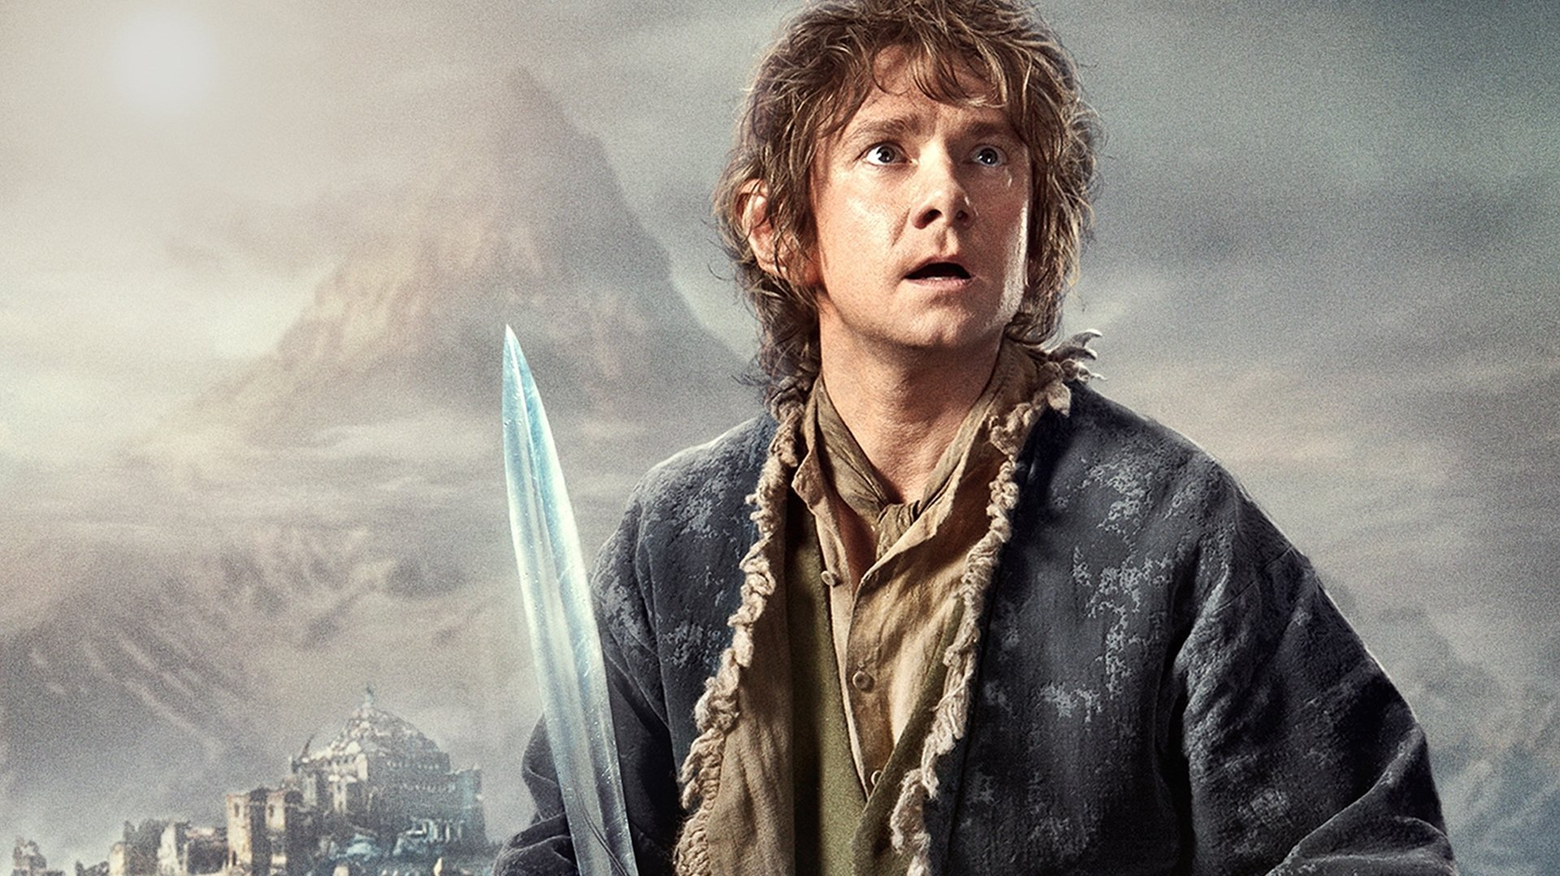
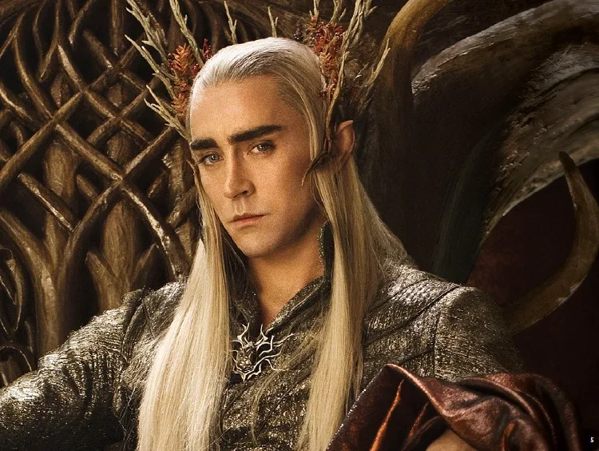
Наследие
«Хоббит» и серия «Властелин Колец» заняли место среди самых популярных книг, распродавшись по миру десятками миллионов экземпляров. Трилогия «Кольца» была экранизирована режиссером Питером Джексоном и стала невероятно популярным, удостоенным наградами трио-серией фильмов, главные роли в которых играли такие актеры как Иэн Маккеллен, Элайджа Вуд, Кейт Бланшетт и Вигго Мортенсен и прочие. Джексон также руководил экранизацией Хоббита, состоящей из трёх частей, в главной роли с Мартином Фрименом, первая часть фильма вышла в конце 2012 года.Сын Толкина, Кристофер, отредактировал несколько работ, которые не были завершены его отцом перед смертью, включая «Сильмариллион» и «Дети Хурина», они были опубликованы посмертно. Рисунки к Хоббиту были опубликованы в 2012 году, на праздновании 75-летия романа, представляя оригинальные иллюстрации Толкина к его работе.

Slide 9
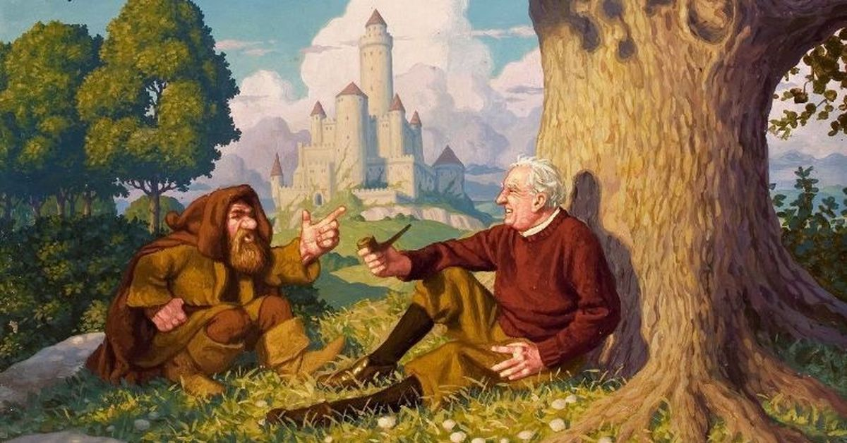
Цитаты
“Вы действительно хотите знать как я создавал Средиземье? – это моё удивление и восторг нашей планетой такой, какой он есть, особенно её живой природой”.
“Дети – это не категория. Они такие же люди, но на разных стадиях зрелости. У всех них есть интеллигентность человека, которая даже на самом его низком уровне является замечательной вещью, и весь мир открыт перед ними”.
“Хоббиты – это те, кем я хотел бы быть, но никогда не был. Они не умеют воевать и всегда собираются вместе, чтоб прийти к договоренности”.

Slide 10
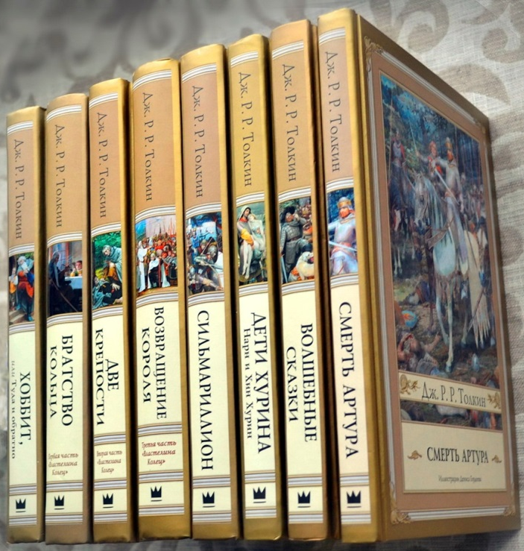
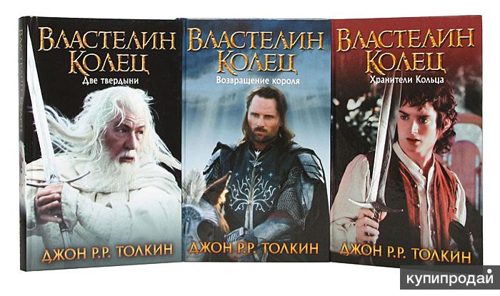
20 лучших книг Толкина
1.«Властелин Колец» (1954-1955): трилогия «Братство Кольца», «Две крепости», «Возвращение короля»
2.«Хоббит или Туда и обратно» (1937): повесть, приквел «Властелина Колец»
3.«Сильмариллион» (1977): сборник легенд и мифов Средиземья
4.«Письма Рождественского Деда» (1976): сборник сказок
5.«Лист кисти Ниггля» (1945): рассказ
6.«Роверандом» (1998): сказочная повесть
7.«Фермер Джайлс из Хэма» (1949): юмористическая сказка
8. «Легенда о Сигурде и Гудрун» (2009): эпическая поэма
9. «Баллада об Аотру и Итрун» (1945): поэма
10. «Возвращение Беортнота, сына Беортхельма» (1953): историческая пьеса.
11. «Дети Хурина» (2007): незаконченный роман
12. «Неоконченные предания Нуменора и Средиземья» (1980): сборник
13. «Приключения Тома Бомбадила и другие стихи из Алой книги» (1962): стихотворный сборник
14. «Кузнец из Большого Вуттона» (1967): рассказ
15. «Падение Артура» (2013): поэма
16. «Падение Гондолина» (2018): сказания
17. «Берен и Лутиэн» (2017): сказания
18. «История Куллерво» (2015): эпос
19. «Беовульф» (2014): перевод
20. «Сэр Гавейн и Зелёный Рыцарь» (1925): перевод

Slide 11
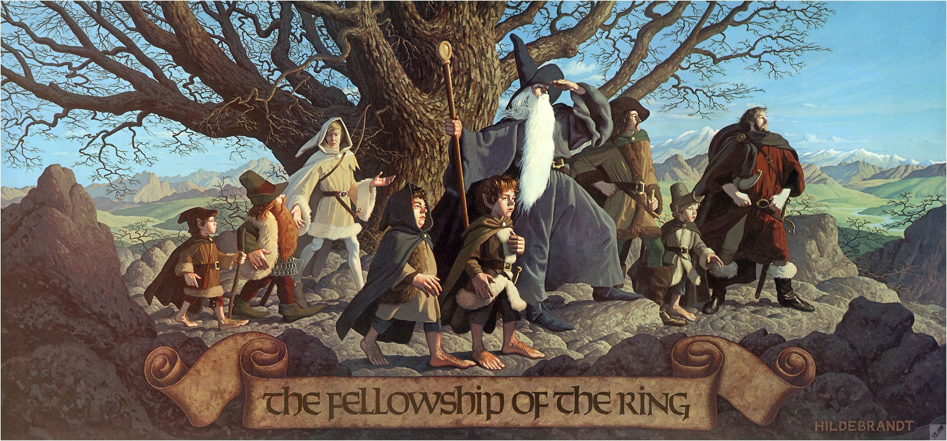
Список используемых источников
https://obrazovaka.ru/alpha/t/tolkien-dzhon-tolkien-john
https://www.kp.ru/afisha/msk/obzory/knigi/knigi-tolkina/
https://biographe.ru/znamenitosti/john-tolkien/
https://ru.wikipedia.org/wiki/Толкин,_Джон_Рональд_Руэл

Slide 12
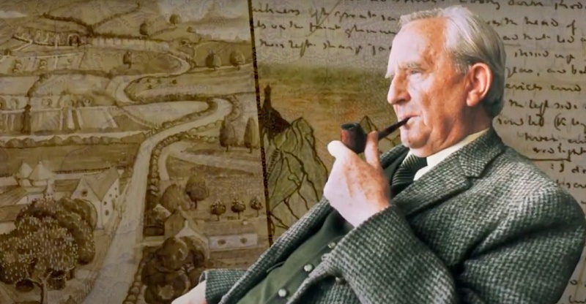
Спасибо за внимание!

